Slide 1

مرحبا بك
تلميذتي العزيزة

Slide 2





قوانين الصف
التزمي الهدوء – لا تقاطعي زميلتك أثناء الحديث.
احترمي معلمتك و زميلاتك.
أحسني التعامل مع من حولك.
استأذني قبل أن تأخذي شيء ما.
لا تتلفظي بالعبارات السيئة.
استمعي للمعلمة جيدا أثناء الدرس.
حافظي على نظافتك و المكان.
التزمي بوقت الحصة.
لا تنتقدي أي فكرة و ابني على أفكار الآخرين.
حافظي على أدواتك الشخصية.

Slide 3
مراجعة المهارات السابقة

Slide 4



مدخل المهارة
عندما تبحثين عن قلمك داخل الصف ولم تجديه!!!
ما الاحتمالات الممكنة لفقدانه؟
ما تصرفك تجاه ذلك؟
ما ذا يسمى ما قمتي به؟

Slide 5
من خلال هذا المدخل توصلنا إلى مهارة هذا اليوم

Slide 6
مهارة البدائل و الإحتمالات
تعريفها:
هي بذل الجهد لإيجاد التفسيرات والأسباب الأخرى للمواقف والأفكار.

Slide 7
الهدف من المهارة
تساعد على المرونة في التفكير وإيجاد أكبر قدر من الحلول.
تساعد على فهم أسباب الموقف أو المشكلة للعمل على حلها أو تلافيها.

Slide 8
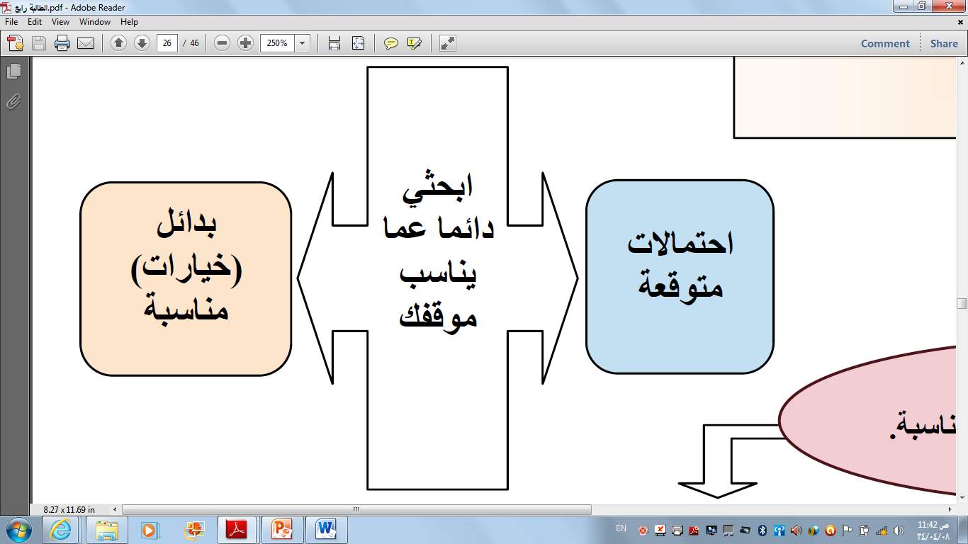

Slide 9
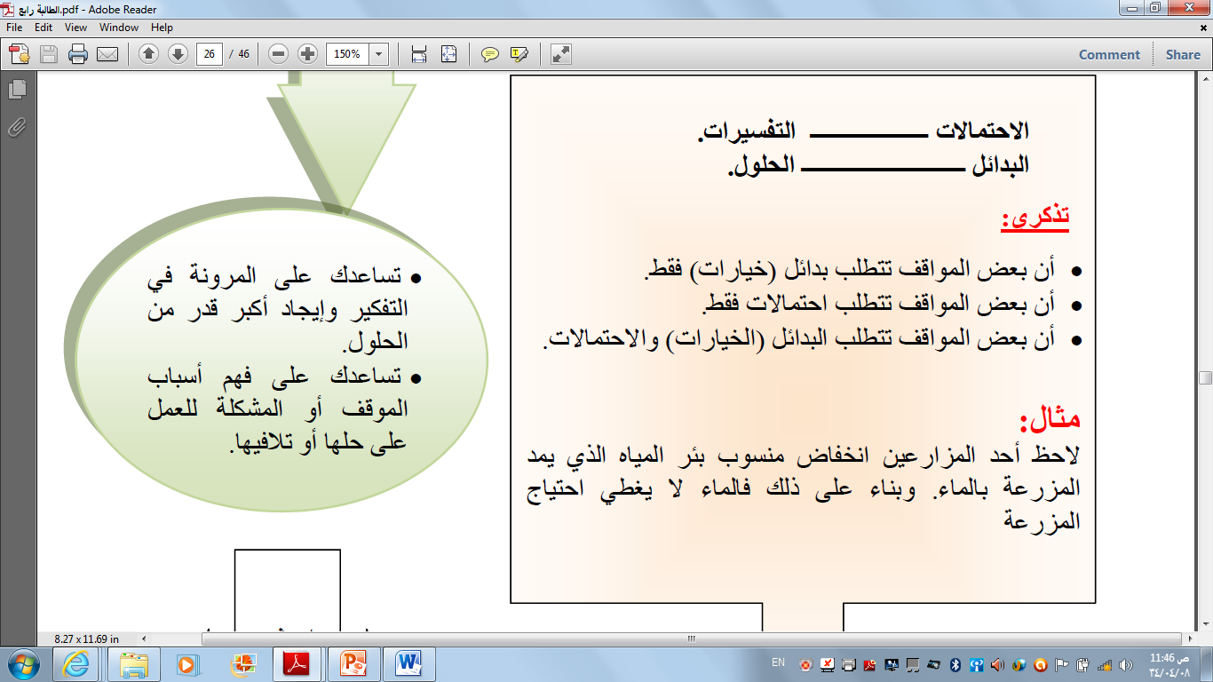

Slide 10
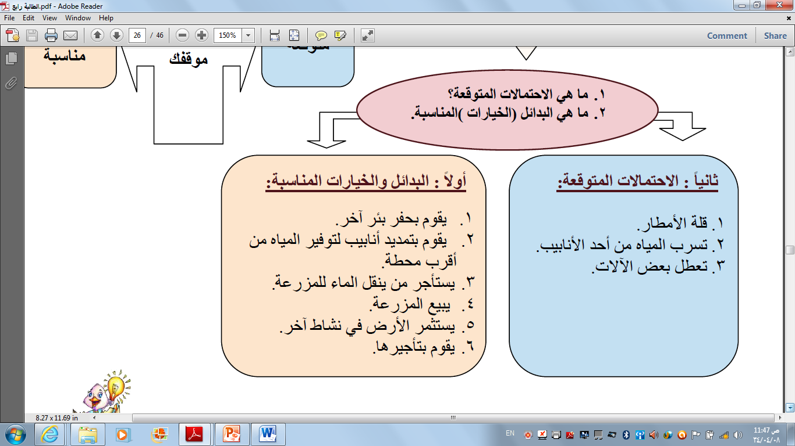

Slide 11
أين البدائل والخيارات في الآية الآتية؟
قال الله تعالى في كفارة اليمين (( فكفارته إطعام عشرة مساكين من أوسط ما تطعمون أهليكم أو كسوتهم أو تحرير رقبة فمن لم يجد فصيام ثلاثة أيام ذلك كفارة أيمانكم إذا حلفتم )).

Slide 12
غاليتي تذكري ...
الانضمام إلى مجموعات و تحديد الأدوار.
التفاعل بجدية للوصول إلى إجابات ناضجة و مميزة.
التزام العمل الجماعي من مبدأ قوله تعالى (( و تعاونوا على البر و التقوى )).
إتقان الإجابة من مبدأ قوله صلى الله عليه و سلم " من عمل منكم عملا فليتقنه ".
احترام الزمن المحدد من مبدأ الحكمة "الوقت كالسيف إن لم تقطعه قطعك"

Slide 13
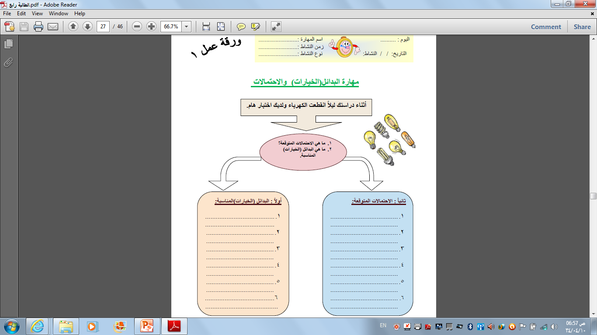
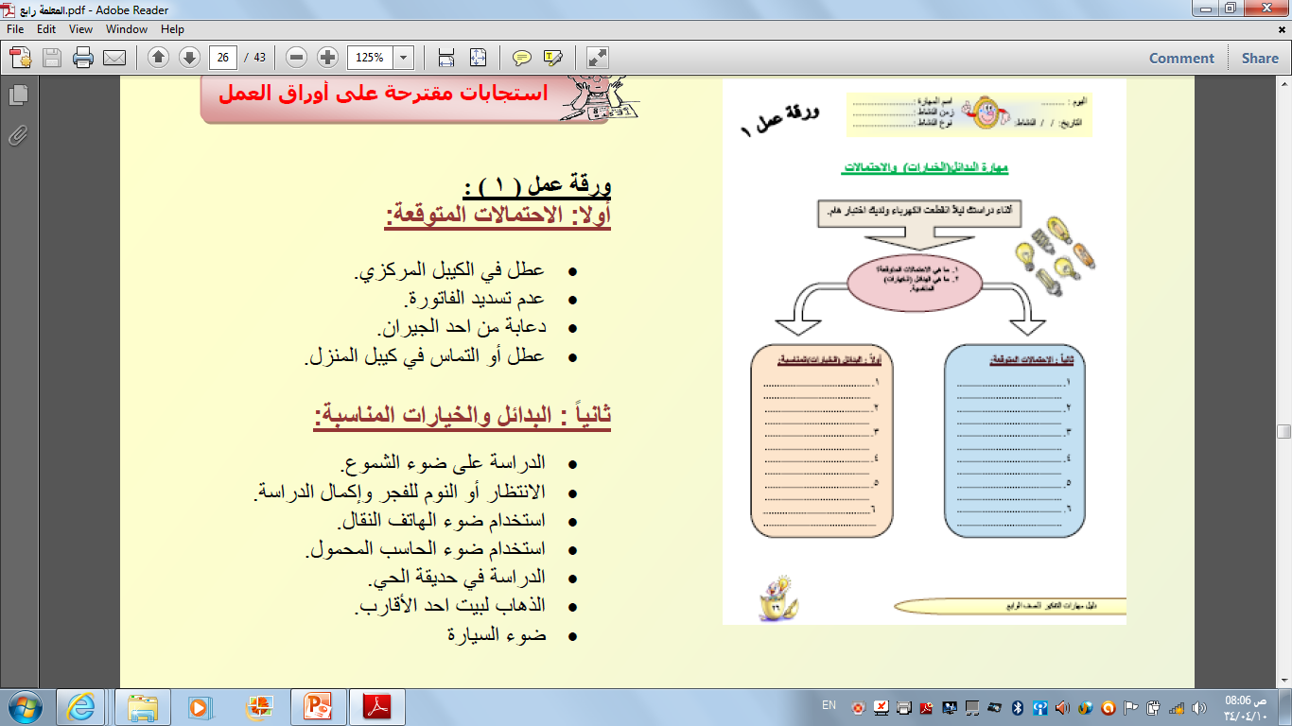
البدائل والاحتمالات
السبت
5 دقائق
13 4 34
جماعي

Slide 14
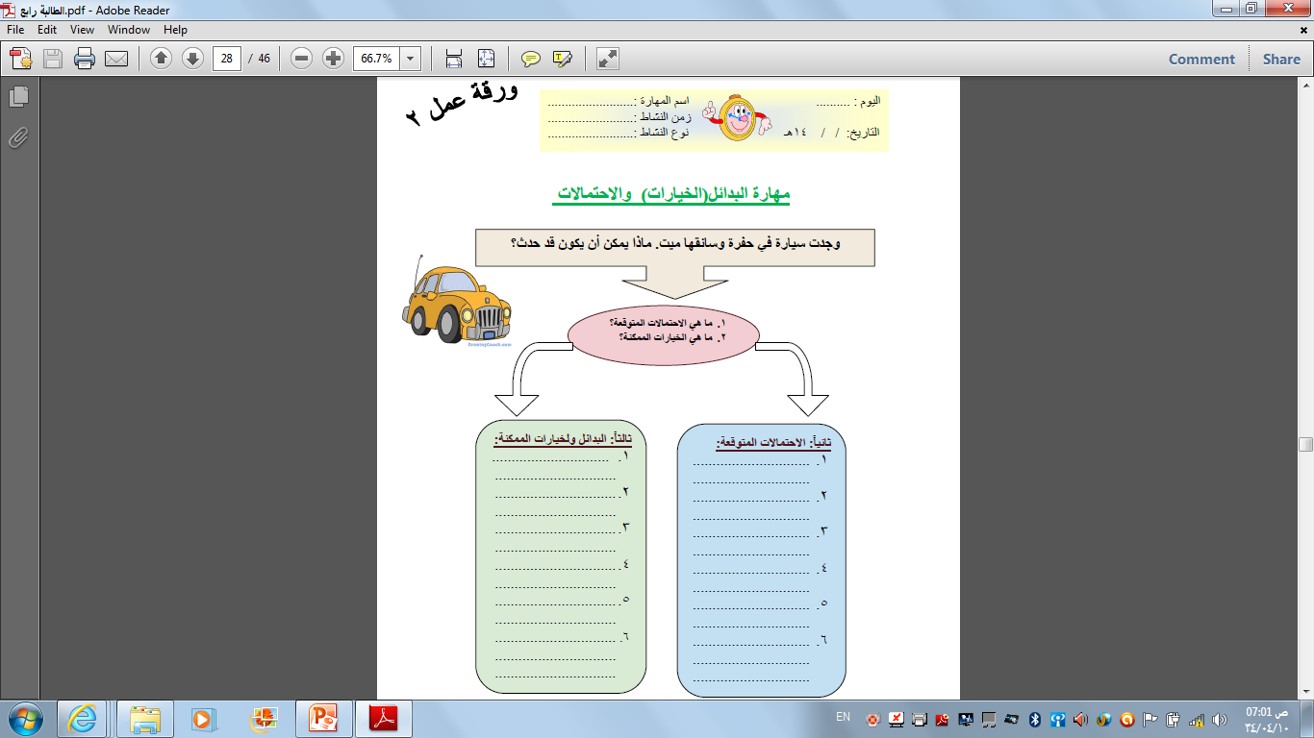
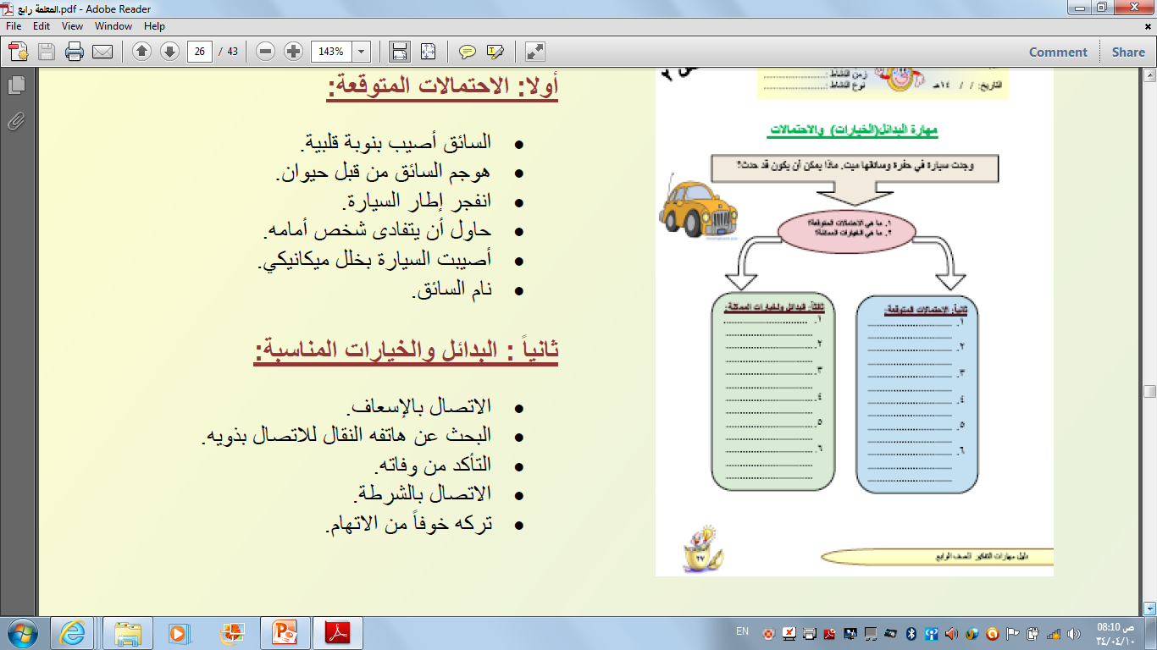
البدائل والاحتمالات
السبت
5 دقائق
13 4 34
فردي
2

Slide 15
التفسيرات
الاحتمالات
الحلول
البدائل

Slide 16
ما دور مهارة البدائل (الخيارات) والاحتمالات في تسهيل أمورنا؟
خاتمة

Slide 17
فائدة
قال الله تعالى :
) قُلْ إِنَّ صَلاتِي و َنُسُكِي
وَمَحْيَايَ وَمَمَاتِي لِلَّهِ رَبِّ
الْعَالَمِينَ لا شَرِيكَ لَهُ وَبِذَلِكَ أُمِرْتُ وَأَنَا
أَوَّلُ الْمُسْلِمِينَ)

Slide 18

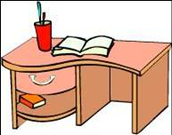
مهمة منزلية
إذكري موقف إستخدمتي فيه مهارة اليوم

Slide 19


شكرا ًلحسن تفاعلكن
إلى اللقاء في الحصة القادمة
بإذن الله

